Slide 1

Знакомство малышей с окружающим миром мастер –класс для педагогов
Провели
Воспитатели:
Ордина Н.Е.
Смирнова М.С.

Slide 2

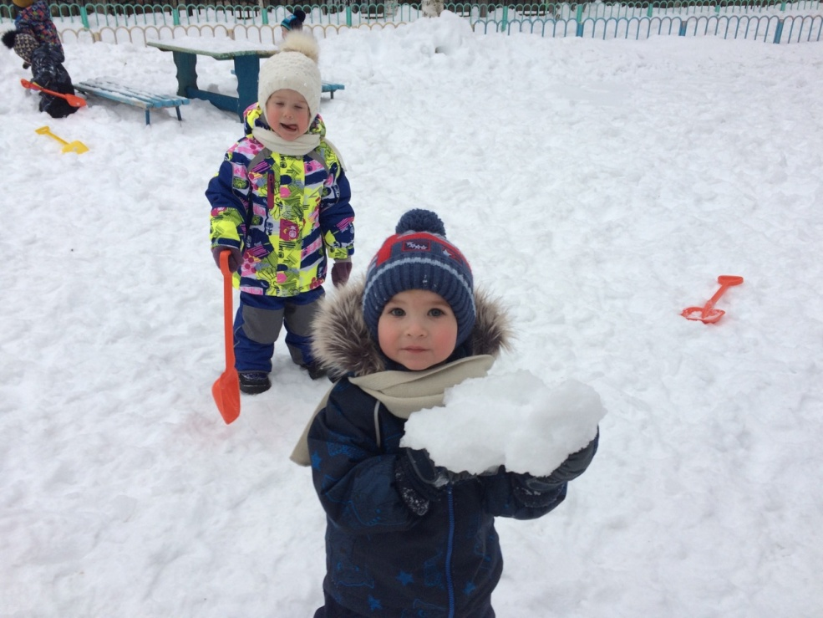
Восточная мудрость гласит:
"Ребёнок-это не сосуд, который надо наполнить, а огонь, который надо разжечь".
С первых лет жизни малыш знакомится с бесконечными, постоянно изменяющимися явлениями. Явления и объекты природы привлекают детей красотой, яркостью красок, разнообразием. Наблюдая за ними, ребёнок обогащает свой чувственный опыт.

Slide 3
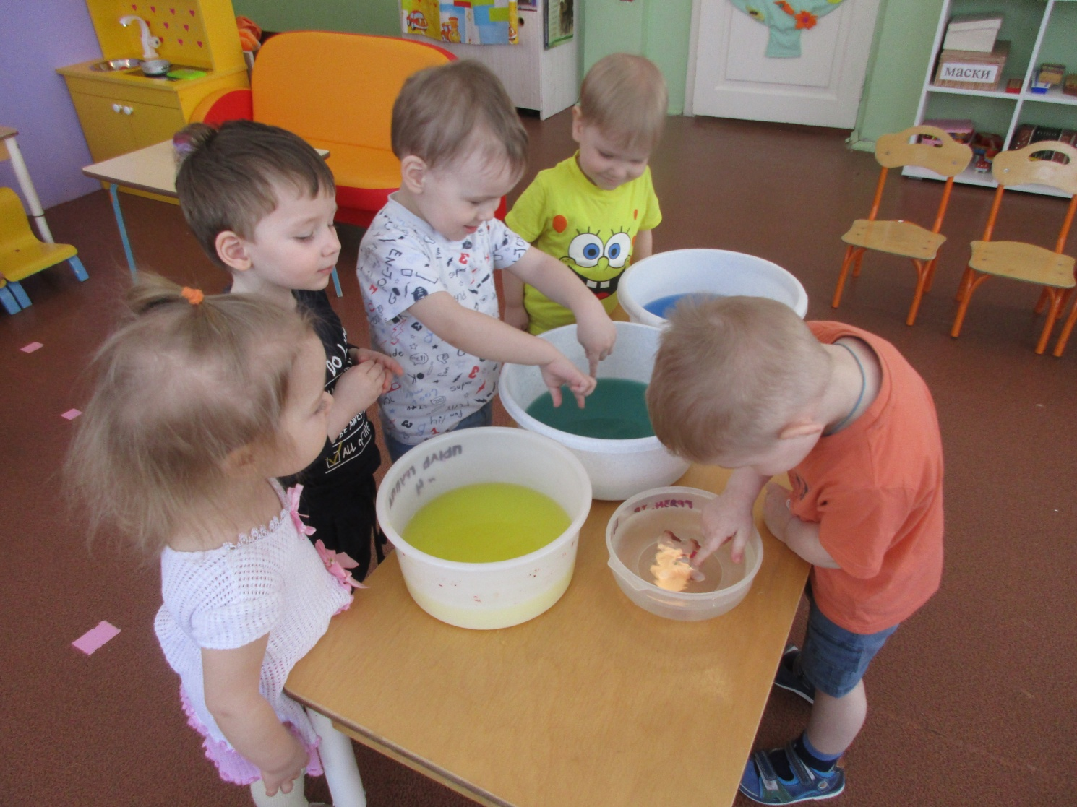

Slide 4
Знакомство ребенка с окружающим миром
Происходит в трех направлениях:
1. Введение в мир предметов
(их назначение, строение, материалы и т.п.),
2.Приобщение к трудовой деятельности
(знакомство с трудом людей и посильная помощь)
3. Познание мира живой и неживой природы.
Познание окружающего мира осуществляется в повседневном общении и дидактических играх.

Slide 5
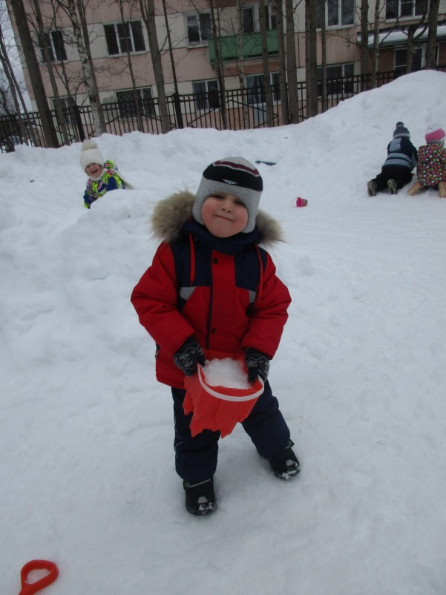
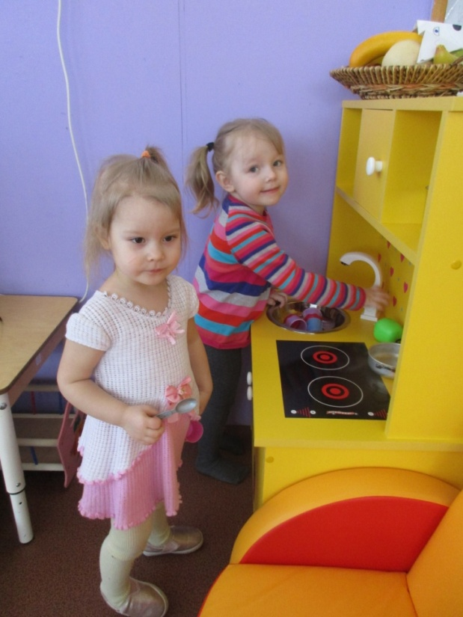
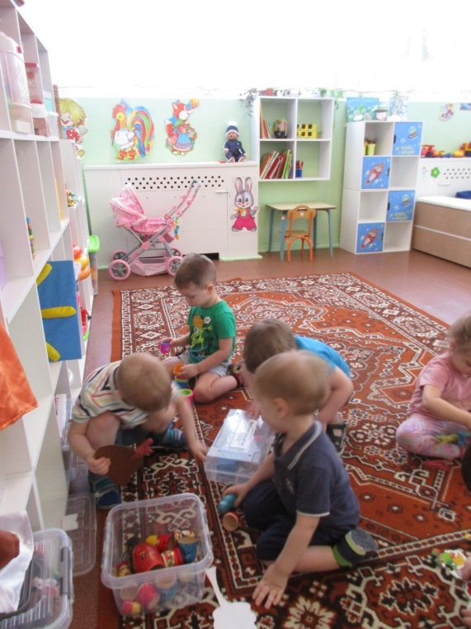
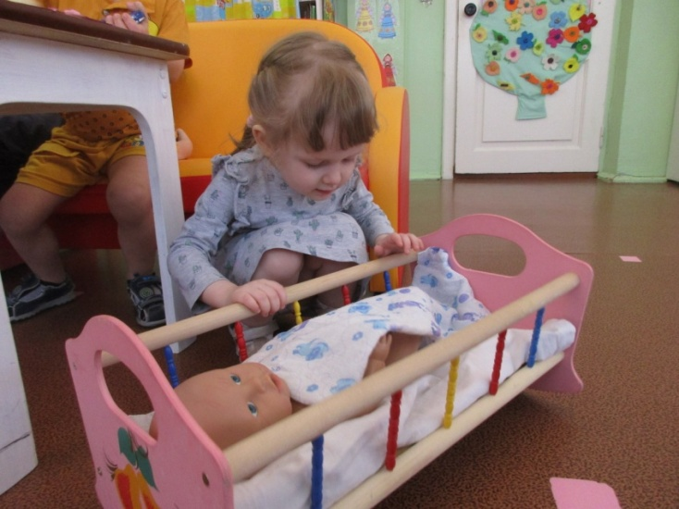

Slide 6
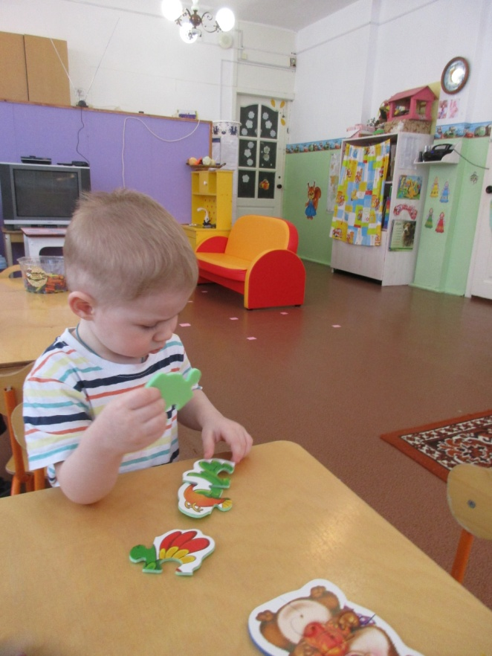
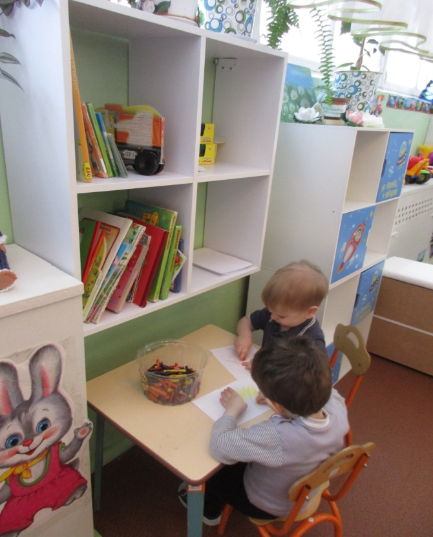
В этом возрасте для ребенка можно приобретать карточки с иллюстрациями животных и растений, перекидные календари с видами природы, первые энциклопедии и иные познавательные книжки.

Slide 7
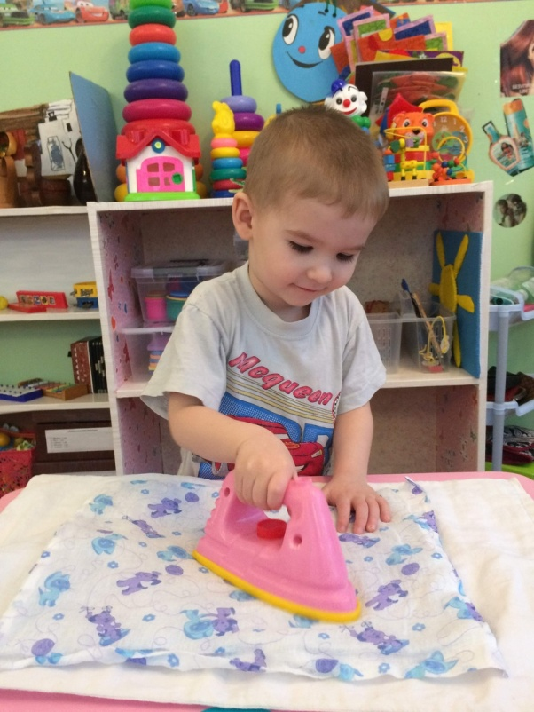
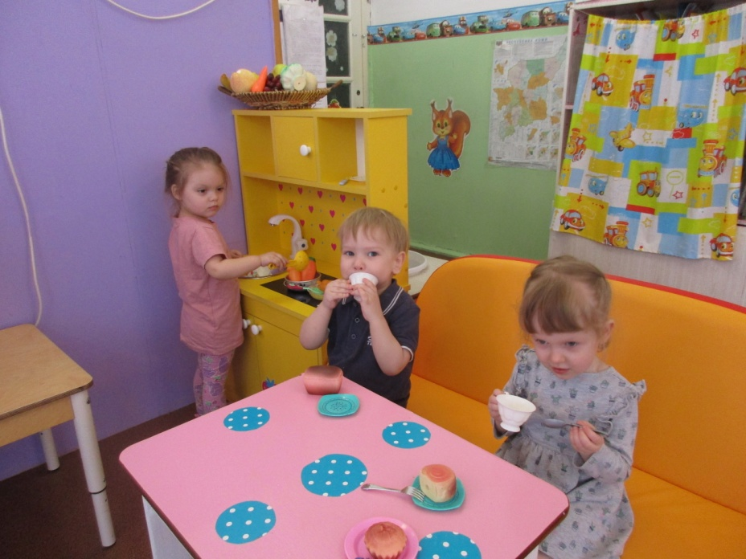
У малыша уже могут быть свои инструменты и «технический инвентарь» для «работы» по дому: маленький молоточек (для помощи папе), маленькая метелочка, лейки, совки, перчатки, фартук и т.д.

Slide 8
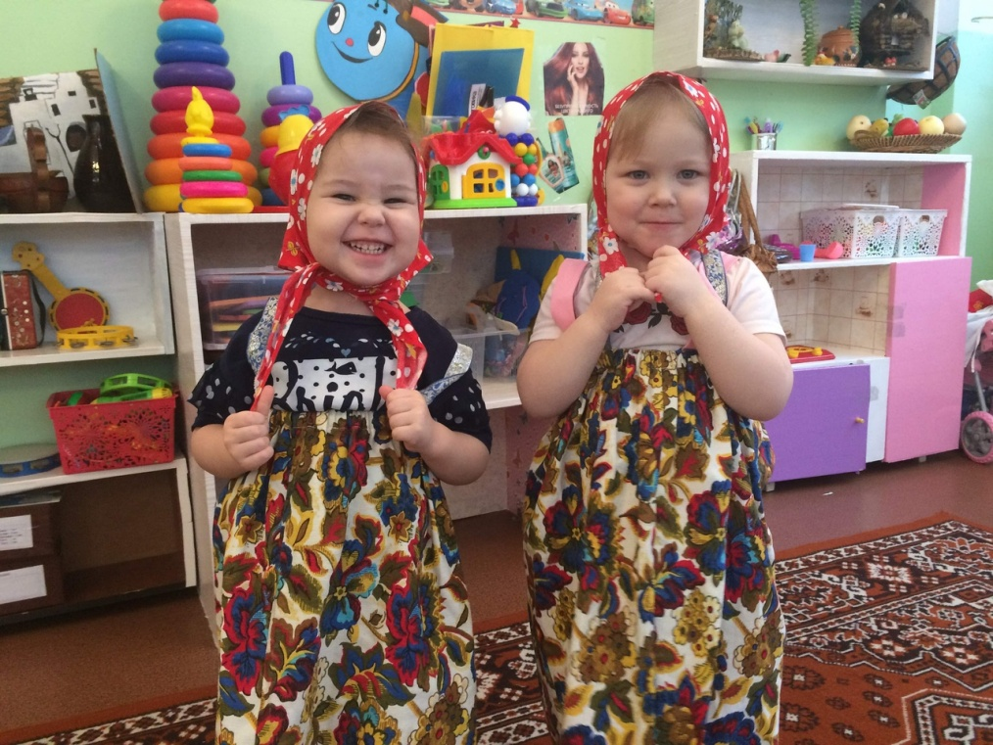
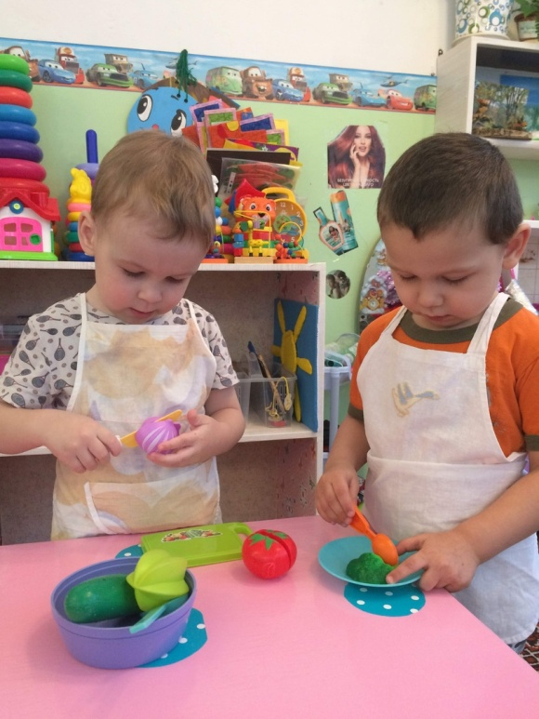
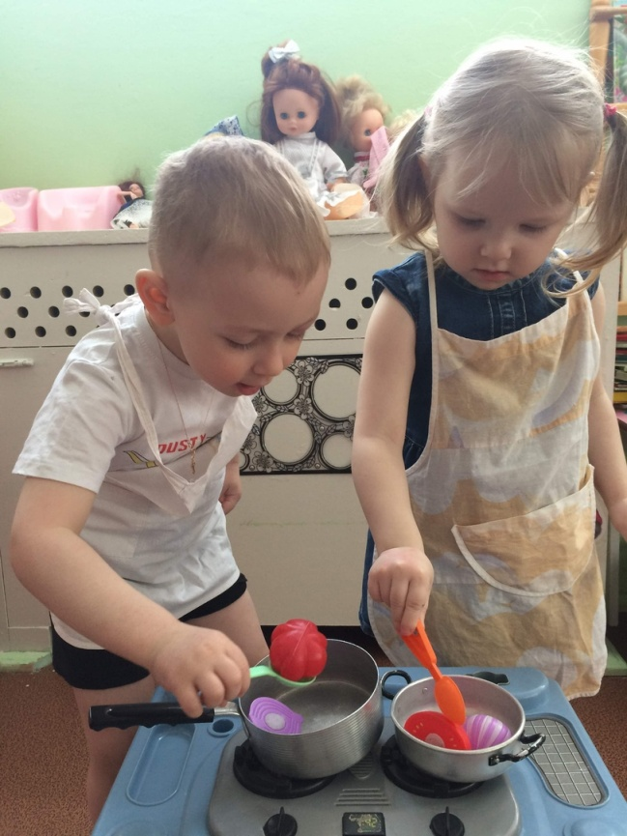

Slide 9
Показатели знаний ребенка об окружающем мире
2 года – 2года 6 месяцев
• Малыш этого возраста может длительное время наблюдать за интересующим его объектом, например, как гусеница передвигается по листочку.
• Имеет представление о людях, животных, растениях, некоторых явлениях общественной жизни (семья, детский сад, профессии).
• Интересуется миром взрослых, их поступками, переживаниями.
• Запоминает и оценивает поступки персонажей, а также события из книг или мультфильмов, рассказывает о них.
2 года 6 мес. - 3 года
• Ребенок этого возраста способен длительное время удерживать внимание на заинтересовавшем его объекте.
• Знает и называет части тела человека, их функции.
• Знает названия частей тела животных и способен сопоставить их с человеческими: крылья – руки, рот – клюв.
• Правильно называет предметы быта (из мебели, одежды, посуды и т.д.), знает их назначение.
• Разбирается в названиях некоторых растений и плодов: деревьев, цветов, овощей, фруктов.
• Знает названия многих животных, правильно называет их детенышей, знает их «голоса», различает домашних и диких животных.
• Знает названия некоторых профессий: врач, воспитатель, учитель, строитель - водитель; может сказать, что они делают. Различает виды транспорта.

Slide 10
Спасибо за внимание!
До новых встреч!!!

